Slide 1
Complément Application
Séance 2 · POO avancée
Héritage · abstraction · interfaces · polymorphisme · composition
Ludwig Lebrun · 30 septembre 2026
Notes:
[1:00 – 1 min] Ce deck démarre après le retour sur le questionnaire et la fin de la séance 1. Les heures des notes supposent un début de ce deck à 1:00 : ajuster mentalement.

Slide 2
OÙ ON EN EST
La semaine dernière, et aujourd'hui
Déjà vu
Aujourd'hui
Classe et objet : le formulaire vierge et le formulaire rempli
Encapsulation : le guichet (+ public, - private)
Enum : des choix fermés
Règles métier dans l'objet
Lire un diagramme de classes simple
Héritage : « est un »
Abstraction : ce qui n'existe pas tout seul
Interfaces : un contrat
Polymorphisme : un appel, plusieurs comportements
Composition et agrégation
Complément Application · S2
2
Notes:
[1:01 – 2 min] Rappel rapide : on sait lire une classe, on sait pourquoi on protège ses données (le guichet) et pourquoi l'objet fait respecter ses règles. Aujourd'hui, on passe d'une classe à un ensemble de classes qui travaillent ensemble. À la fin de la séance, on aura le modèle complet d'IncidentHub.

Slide 3
RETOUR SUR LA SÉANCE 1
L'encapsulation, en une phrase
L'objet protège ses données, et c'est lui qui décide de ce qu'on a le droit d'en faire.
Sans encapsulation
Avec encapsulation
public IncidentStatus Status { get; set; }
// n'importe où dans le programme :
incident.Status = IncidentStatus.Closed;
// clôturé sans avoir été traité
public IncidentStatus Status
{ get; private set; }
public void Close()
{
if (Status != IncidentStatus.Resolved)
throw new InvalidOperationException();
Status = IncidentStatus.Closed;
}
La règle est écrite à un seul endroit, et personne ne peut la contourner : ni un collègue, ni une IA, ni vous dans six mois.
Complément Application · S2
3
Notes:
[1:03 – 4 min] Reprendre lentement, c'est la notion la plus importante du cours. Une phrase à retenir : l'objet protège ses données, et c'est lui qui décide de ce qu'on a le droit d'en faire. À gauche, sans encapsulation : n'importe quelle ligne du programme peut écrire Status = Closed, même sur un incident jamais traité ; la règle métier n'existe nulle part. À droite, avec encapsulation : le statut ne se modifie que depuis la classe (private set), et la seule porte d'entrée est Close(), qui vérifie la règle avant de changer quoi que ce soit. Résultat : la règle est écrite à un seul endroit, et personne ne peut la contourner, ni un collègue, ni une IA, ni vous dans six mois. Rappeler l'image du guichet : on ne passe pas derrière le comptoir.

Slide 4
RETOUR SUR LA SÉANCE 1
Les accesseurs : get pour lire, set pour écrire
Une propriété = une case du formulaire, avec deux portes : get (lire) et set (écrire).
On écrit | Qui peut lire ? | Qui peut écrire ? | Exemple IncidentHub | L'image
{ get; set; } | tout le monde | tout le monde | à éviter pour nos données | la porte grande ouverte
{ get; private set; } | tout le monde | la classe seule | Status : lu partout, changé par Close() | consulter son solde, seule la banque le modifie
{ get; } | tout le monde | personne, sauf le constructeur | Id, CreatedAt : fixés à la création | le numéro gravé sur la carte
La ligne surlignée est celle qu'on utilise le plus pour protéger un objet.
Source : Microsoft Learn, « Propriétés (Guide de programmation C#) ».
Complément Application · S2
4
Notes:
[1:07 – 3 min] Reprendre calmement, c'était la partie la moins claire de la S1. Une propriété, c'est une case du formulaire, avec deux portes : get, la porte pour lire la valeur ; set, la porte pour l'écrire. On choisit qui a le droit de passer par chaque porte. Reprendre l'image du guichet : vous pouvez consulter votre solde (get public), mais seule la banque peut le modifier (set privé). Lire le tableau ligne par ligne, avec un exemple d'IncidentHub pour chacune.

Slide 5
RETOUR SUR LA SÉANCE 1
Ce qui compile, et ce qui ne compile pas
public class Incident
{
public Guid Id { get; }
public IncidentStatus Status
{ get; private set; }
public void Close()
{
// vérifie la règle, puis :
Status = IncidentStatus.Closed;
}
}
✓
Console.WriteLine(incident.Status);
lire : autorisé
✕
incident.Status = IncidentStatus.Closed;
écrire de l'extérieur : erreur CS0272
✓
incident.Close();
passer par le guichet : autorisé
✕
incident.Id = Guid.NewGuid();
lecture seule : erreur CS0200
Le compilateur fait respecter l'encapsulation, avant même l'exécution.
Complément Application · S2
5
Notes:
[1:10 – 3 min] Montrer le contrat de la classe à gauche, puis chaque ligne à droite. Lire le statut : autorisé (get public). Écrire directement le statut : refusé par le compilateur, avec l'erreur CS0272 (« l'accesseur set est inaccessible »). Passer par la méthode Close() : autorisé, et c'est Close() qui vérifie la règle métier. Modifier l'Id : refusé, erreur CS0200 (« la propriété est en lecture seule »). Message : le compilateur fait respecter l'encapsulation à votre place, avant même d'exécuter le programme.

Slide 6
RETOUR SUR LA SÉANCE 1
La même idée en Java et en Python
Java
Python
C#
private Status status;
public Status getStatus() {
return status;
}
// pas de setStatus() public
class Incident:
@property
def status(self):
return self._status
# pas de setter : lecture seule
public Status Status
{ get; private set; }
// une ligne, même idée
« Getter » et « setter » : les méthodes get et set de Java. C# les écrit en une ligne.
Complément Application · S2
6
Notes:
[1:13 – 2 min] 42 d'entre vous connaissent Python et 29 Java (questionnaire). Même idée partout : on cache la donnée, on contrôle l'accès. En Java, on écrit à la main un champ privé et des méthodes getX() et setX() : c'est d'ailleurs de là que viennent les mots « getter » et « setter ». En Python, on utilise un décorateur @property. C# a simplement rendu ça plus court. Si vous lisez « getter » ou « setter » dans une documentation, c'est exactement ça.

Slide 7
01
L'héritage
« Un analyste est un utilisateur »
Complément Application · S2
7
Notes:
[1:15] Bloc de 15 minutes.

Slide 8
LE PROBLÈME
Trois rôles, trois fois le même code
Reporter
Analyst
Manager
Le jour où…
… on ajoute un téléphone, il faut le faire trois fois. Et on en oublie une.
Le copier-coller est un « code smell » : une odeur de code.
- name : String
- email : String
- name : String
- email : String
- team : String
- name : String
- email : String
Les mêmes attributs, copiés trois fois.
Dans le chat : que feriez-vous ?
Complément Application · S2
8
Notes:
[1:15 – 3 min] Partir du problème. Nos trois rôles (déclarant, analyste, responsable) ont tous un nom et un e-mail. Si on écrit trois classes séparées, on copie trois fois les mêmes lignes. Le jour où on ajoute un numéro de téléphone, il faut penser à le faire trois fois, et on en oublie une. En développement, le copier-coller est un signal d'alarme (on parle de « code smell », une odeur de code). Question au chat : que feriez-vous ?

Slide 9
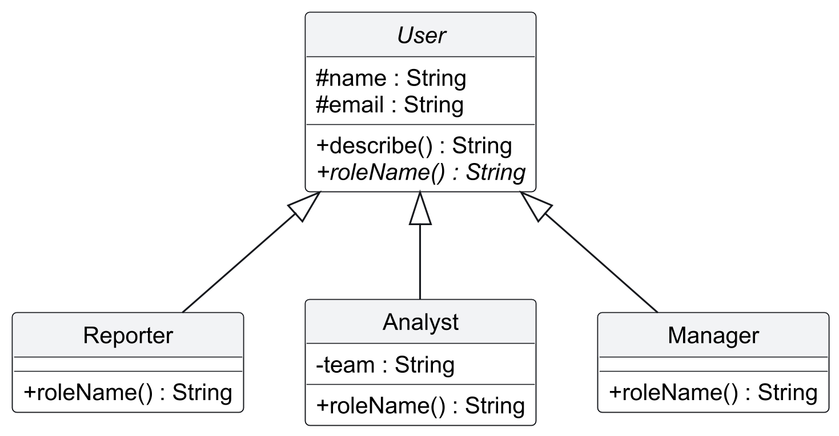
HÉRITAGE
Hériter : partir d'un modèle et le compléter
Le test du « est un »
Un analyste est un utilisateur ? Oui.
Un responsable est un utilisateur ? Oui.
Un commentaire est un incident ? Non.
En UML
Un triangle vide qui pointe vers le parent.
En C# : class Analyst : User
Source : Diagramme généré avec PlantUML.
Complément Application · S2
9
Notes:
[1:18 – 3 min] L'héritage, c'est dire : « un analyste est un utilisateur, avec quelque chose en plus ». Ce qui est commun (nom, e-mail) est écrit une seule fois dans la classe parente User ; chaque classe enfant ne contient que ce qui lui est propre. Image : la classification du vivant. Un chien est un mammifère : il a tout ce qu'ont les mammifères, plus ce qui fait un chien. En UML : une flèche avec un triangle vide, qui pointe vers le parent. Le test à se poser toujours : « X est-il vraiment un Y ? ».

Slide 10
RIDER
git checkout s02-etape1-heritage
User devient la classe parente
CE QU'ON REGARDE
class Analyst : User : Analyst hérite de tout ce qu'a User
base(name, email) : on appelle le constructeur du parent
Incident.AssignTo(analyst) : seul un Analyst peut être assigné
StartWork() refuse un incident sans analyste
10
Notes:
[1:21 – 4 min] Ouvrir User.cs, puis Analyst.cs. Montrer que Analyst ne réécrit ni Name ni Email. Montrer base(...). Puis Incident.AssignTo : le type Analyst empêche d'assigner un déclarant, c'est le compilateur qui vérifie la règle. Lancer Program.cs.

Slide 11
LA FAMILLE
protected : la clé de la maison familiale
UML | C# | Qui y a accès ? | L'image
+ | public | tout le monde | le guichet
- | private | la classe seule | le coffre
# | protected | la classe et ses héritières | la clé de la maison familiale
~ | internal | le même projet | le badge de l'entreprise
souligné | static | la classe, pas chaque objet | le compteur de la banque, pas celui du client
italique | abstract | à compléter par les héritières | on y vient
Source : OMG, UML 2.5.1, chapitres 7 et 9 ; Microsoft Learn, « Modificateurs d'accès (C#) ».
Complément Application · S2
11
Notes:
[1:25 – 3 min] On complète les symboles de visibilité vus la semaine dernière. private (-) : le coffre, seule la classe y touche. public (+) : le guichet, tout le monde. protected (#) : la clé de la maison familiale ; les enfants l'ont, pas les voisins ; la classe et ses héritières y ont accès. internal (~ en UML) : le même projet. Et deux notations UML de plus : souligné pour static (appartient à la classe, pas à chaque objet), italique pour abstrait (on y vient).

Slide 12
ATTENTION
L'héritage n'est pas un copier-coller amélioré
Mauvaise raison d'hériter
« Comment et Incident ont tous deux un texte et une date, donc Comment hérite d'Incident. »
Un commentaire n'est pas un incident.
Le conseil depuis 1994
« Préférez la composition d'objets à l'héritage de classes. »
— Gamma, Helm, Johnson, Vlissides, Design Patterns
Avant d'hériter, toujours se demander : « X est-il vraiment un Y ? »
Source : E. Gamma, R. Helm, R. Johnson, J. Vlissides, Design Patterns: Elements of Reusable Object-Oriented Software, Addison-Wesley, 1994.
Complément Application · S2
12
Notes:
[1:28 – 2 min] Le piège classique : hériter pour récupérer du code, alors que la relation « est un » est fausse. Exemple : faire hériter Comment d'Incident parce qu'ils ont tous les deux un texte et une date. Un commentaire n'est pas un incident. Dès 1994, le livre « Design Patterns » (le Gang of Four) donnait ce conseil, toujours valable : préférer la composition à l'héritage. On verra la composition dans quelques minutes. Et on verra dans le moment IA que les IA font souvent cette erreur.

Slide 13
02
L'abstraction
Ce qui n'existe pas tout seul
Complément Application · S2
13
Notes:
[1:30] Bloc de 8 minutes.

Slide 14
ABSTRACTION
Un « utilisateur » tout court, ça n'existe pas
L'image : le permis de conduire
public abstract class User
{
public string Name { get; }
public abstract string RoleName();
}
var u = new User(...);
// erreur : on ne crée pas un User tout seul
On ne conduit jamais « un véhicule » en général.
On conduit une voiture, une moto, un camion.
« Véhicule » est une idée commune : abstraite.
Complément Application · S2
14
Notes:
[1:30 – 3 min] Dans IncidentHub, personne n'est juste « un utilisateur » : on est déclarant, analyste ou responsable. La classe User sert de modèle commun, mais on ne doit pas pouvoir créer un User tout seul. On la déclare abstract. Image : le permis de conduire. On ne conduit jamais « un véhicule » en général : on conduit une voiture, une moto, un camion. « Véhicule » est une idée commune, abstraite. Une classe abstraite peut aussi imposer à ses héritières d'écrire une méthode : ici RoleName(). En UML : le nom en italique.

Slide 15
RIDER
git checkout s02-etape2-abstraction
User devient abstraite
CE QU'ON REGARDE
abstract class User : on ne peut plus écrire new User(...)
RoleName() : chaque rôle doit donner son nom
Describe() : écrite une fois dans User, utilise RoleName()
15
Notes:
[1:33 – 3 min] Montrer l'erreur de compilation sur new User(...) (commentée dans Program.cs). Montrer que chaque classe fille doit implémenter RoleName(), sinon le compilateur refuse. Describe() est écrite une seule fois et marche pour tous.

Slide 16
03
Les interfaces
Un contrat : « je sais faire ça »
Complément Application · S2
16
Notes:
[1:36] Bloc de 12 minutes.

Slide 17
LE BESOIN
Prévenir quand un incident change d'état
Aujourd'hui l'e-mail. Demain Teams. Après-demain un SMS pour les incidents critiques.
E-mail
Teams
SMS
…
aujourd'hui
demain
pour les critiques
le prochain canal
On veut qu'IncidentHub dise juste « prévenez », sans savoir comment.
Complément Application · S2
17
Notes:
[1:36 – 2 min] Nouveau besoin métier : quand un incident change d'état, on veut prévenir quelqu'un. Par e-mail aujourd'hui, par Teams demain, peut-être par SMS pour les incidents critiques. Si Incident connaît directement l'e-mail, Teams et les SMS, il faudra le modifier à chaque nouveau canal. On veut au contraire qu'Incident dise juste : « prévenez », sans savoir comment.

Slide 18
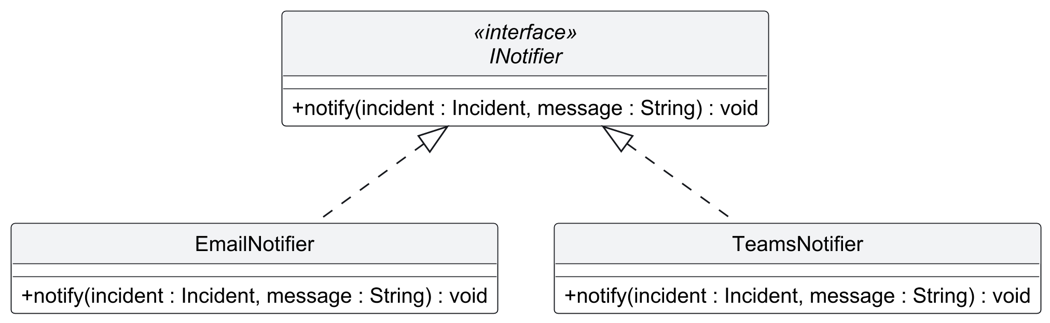
INTERFACE
L'interface, c'est la prise électrique
La prise électrique
Elle définit une norme. Lampe, chargeur ou grille-pain : tout ce qui respecte la norme s'y branche.
La prise ne sait pas ce qu'on y branche. Elle n'en a pas besoin.
En UML : «interface», et une flèche pointillée à triangle vide (la réalisation). En C# : class EmailNotifier : INotifier
Source : Microsoft Learn, « Interfaces (C#) ». Diagramme généré avec PlantUML.
Complément Application · S2
18
Notes:
[1:38 – 3 min] Image : la prise électrique. Elle définit une norme (la forme, la tension). N'importe quel appareil qui respecte la norme peut s'y brancher : une lampe, un chargeur, un grille-pain. La prise ne sait pas ce qu'on y branche, et elle n'a pas besoin de le savoir. Une interface, c'est pareil : un contrat qui dit « je sais notifier ». EmailNotifier et TeamsNotifier signent ce contrat. En C#, les interfaces commencent par I par convention. En UML : le stéréotype «interface» et une flèche pointillée à triangle vide (la réalisation).

Slide 19
COMPARER
Classe abstraite ou interface ?
 | Classe abstraite | Interface
La question | « est un » | « sait faire »
Exemple | Analyst est un User | EmailNotifier sait notifier
Code commun | oui, déjà écrit | non, un contrat
Combien par classe ? | un seul parent | plusieurs possibles
En UML | nom en italique, triangle plein trait | «interface», triangle pointillé
Complément Application · S2
19
Notes:
[1:41 – 2 min] La question revient toujours. Classe abstraite : une famille (« est un »), avec du code commun déjà écrit, un seul parent possible en C#. Interface : une capacité (« sait faire »), un contrat sans code (ou presque), et une classe peut en signer plusieurs. Un Analyst est un User (classe abstraite) ; un EmailNotifier sait notifier (interface).

Slide 20
RIDER
git checkout s02-etape3-interface
Un contrat, deux implémentations
CE QU'ON REGARDE
interface INotifier : une seule méthode, Notify(...)
EmailNotifier et TeamsNotifier signent le contrat
Program.cs parle à des INotifier, sans savoir lesquels
20
Notes:
[1:43 – 4 min] Montrer INotifier.cs (trois lignes), puis les deux implémentations. Dans Program.cs, montrer la liste de INotifier : on peut ajouter un SmsNotifier demain sans toucher à Incident. C'est l'idée qu'on retrouvera avec l'injection de dépendances en S6.

Slide 21
04
Polymorphisme et composition
Un appel, plusieurs comportements
Complément Application · S2
21
Notes:
[1:47] Bloc de 14 minutes.

Slide 22
POLYMORPHISME
Même bouton, comportements différents
foreach (User user in users)
{
Console.WriteLine(user.Describe());
}
// Sophie (déclarante)
// Karim (analyste, équipe SOC)
// Julie (responsable)
Le bouton Imprimer
Le même bouton. L'imprimante, le PDF ou l'e-mail : chacun fait son travail à sa façon.
« Polymorphisme » : du grec, « plusieurs formes ».
Complément Application · S2
22
Notes:
[1:47 – 3 min] Le mot vient du grec : « plusieurs formes ». Image : le bouton Imprimer. Vous cliquez sur le même bouton ; selon ce qui est choisi, ça part sur une imprimante, en PDF ou par e-mail. Vous n'avez pas à savoir comment. En code : on parcourt une liste de User et on appelle Describe() ; chaque objet répond à sa façon selon ce qu'il est vraiment. Pareil pour la liste de INotifier. C'est ce qui rend le code extensible : ajouter un rôle ou un canal ne demande pas de modifier la boucle.

Slide 23
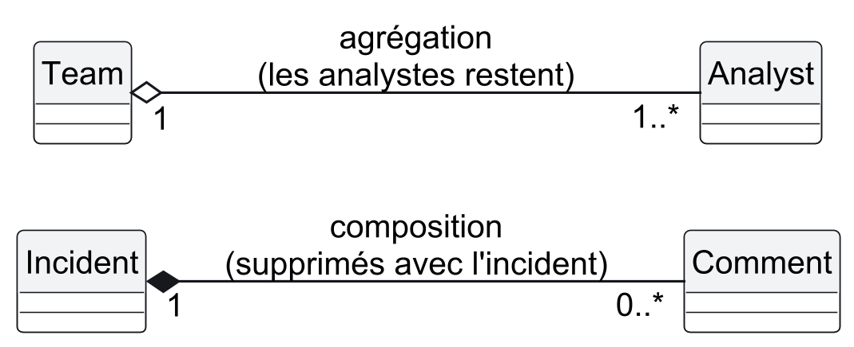
COMPOSITION ET AGRÉGATION
Composition et agrégation
Composition ◆
On supprime l'incident : ses commentaires sont supprimés aussi.
Comme une maison et ses pièces.
Agrégation ◇
On supprime l'équipe : les analystes restent.
Comme une équipe et ses joueurs.
La question à se poser : si je supprime l'un, l'autre disparaît-il ?
Source : OMG, UML 2.5.1, chapitre 11 (Associations, AggregationKind). Diagramme généré avec PlantUML.
Complément Application · S2
23
Notes:
[1:50 – 3 min] Deux façons de dire qu'un objet en contient d'autres. Une seule question à se poser : si je supprime l'un, l'autre disparaît-il ? Composition (losange plein) : on supprime l'incident, ses commentaires sont supprimés aussi. Comme une maison et ses pièces. Agrégation (losange vide) : on supprime l'équipe, les analystes restent. Comme une équipe et ses joueurs.

Slide 24
RIDER
git checkout s02-etape4-polymorphisme-composition
Tout assembler
CE QU'ON REGARDE
Une List<User> et un seul appel à Describe() : le polymorphisme
Une List<INotifier> : chaque canal notifie à sa façon
Incident.AddComment(...) : les commentaires font partie de l'incident
IReadOnlyList<Comment> : on lit la liste, on ne la modifie pas de l'extérieur
24
Notes:
[1:53 – 5 min] Lancer Program.cs et lire la sortie. Montrer la liste privée de commentaires et son exposition en lecture seule : c'est l'encapsulation appliquée à une collection (le guichet, encore). AddComment refuse un texte vide.

Slide 25
05
L'UML complet
Les six relations et le modèle d'IncidentHub
Complément Application · S2
25
Notes:
[1:58] Bloc de 8 minutes.

Slide 26
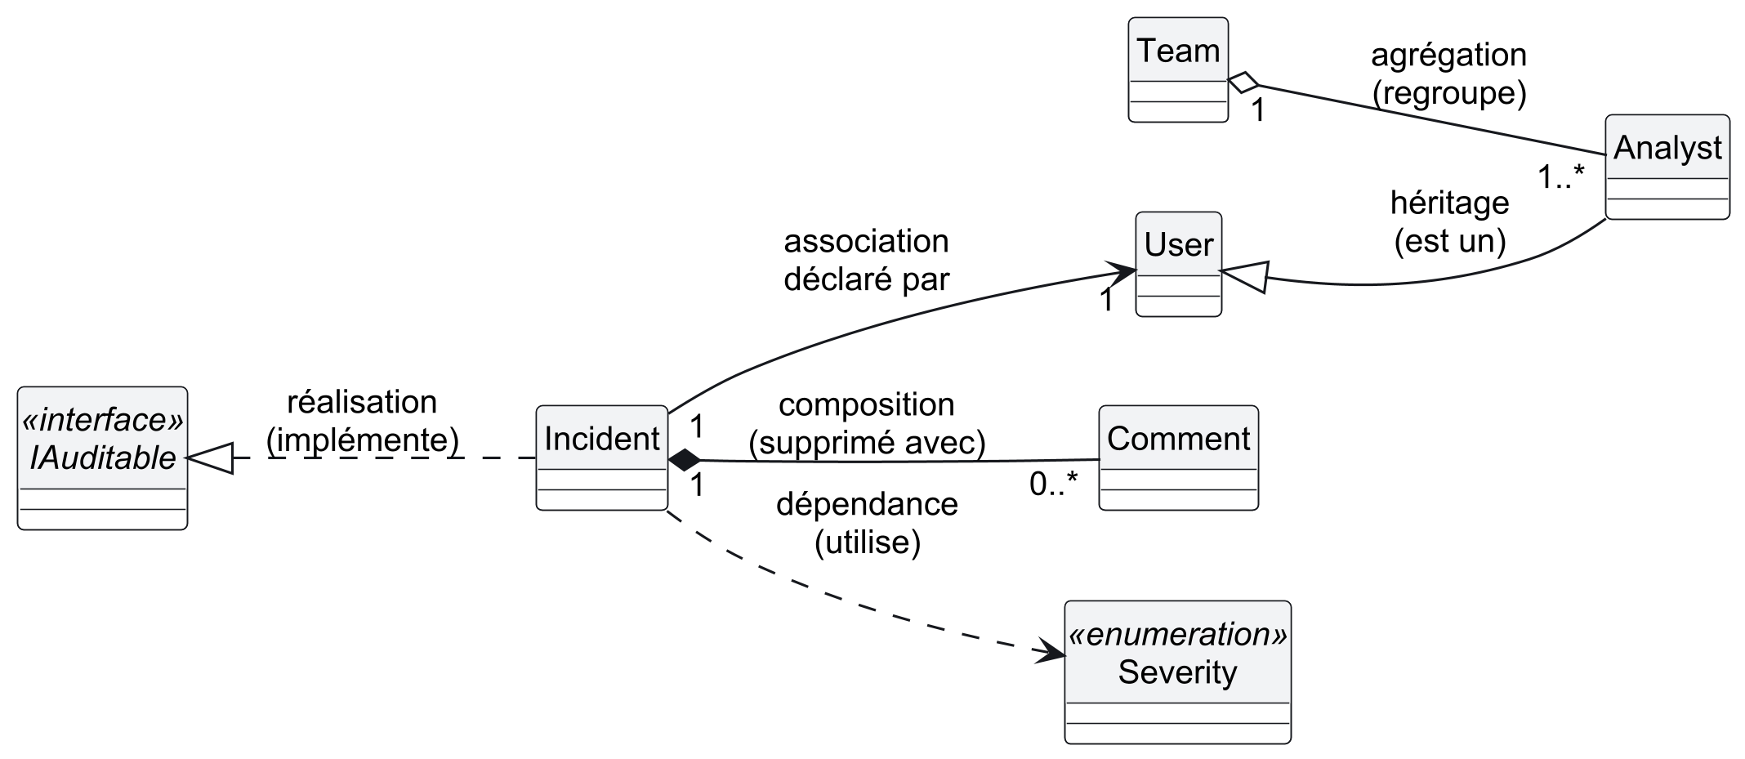
UML · RELATIONS
Six façons de relier deux classes
Relation | Symbole | Question
Association | trait ——> | a un lien avec ?
Composition | losange plein ◆ | supprimé avec ?
Agrégation | losange vide ◇ | existe sans ?
Héritage | triangle vide ▷ | est un ?
Réalisation | pointillé + ▷ | implémente ?
Dépendance | pointillé - - > | utilise ?
Source : OMG, UML 2.5.1, chapitres 7, 9 et 11. Diagramme généré avec PlantUML.
Complément Application · S2
26
Notes:
[1:58 – 3 min] Maintenant qu'on a vu les concepts, on peut lire toutes les relations. Association : a un lien avec. Composition (losange plein) : supprimé avec. Agrégation (losange vide) : existe sans. Héritage (triangle vide, trait plein) : est un. Réalisation (triangle vide, pointillé) : implémente. Dépendance (flèche pointillée) : utilise ponctuellement.

Slide 27
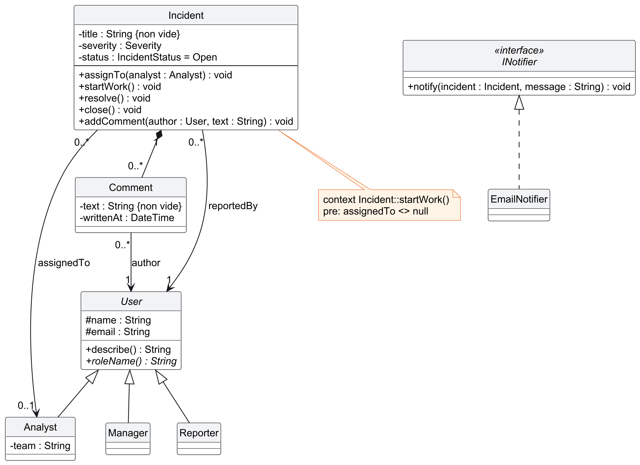
UML · INCIDENTHUB
Le modèle d'IncidentHub après la séance 2
Ce qu'on lit
User abstraite (italique)
3 rôles par héritage
1 interface, 1 réalisation
Composition avec Comment
Multiplicités partout
1 règle OCL (pre)
C'est la base du Livrable 1 (séance 4).
Complément Application · S2
27
Notes:
[2:01 – 3 min] Lire le modèle à voix haute avec tout ce qu'on a vu : User abstraite et ses trois rôles, l'incident déclaré par un User et assigné à au plus un Analyst, les commentaires en composition, l'interface INotifier. La note porte une règle en OCL : pour démarrer le travail, il faut un analyste assigné (une précondition, « pre »). C'est ce modèle qu'on retrouvera dans le Livrable 1, présenté à la séance 4.

Slide 28
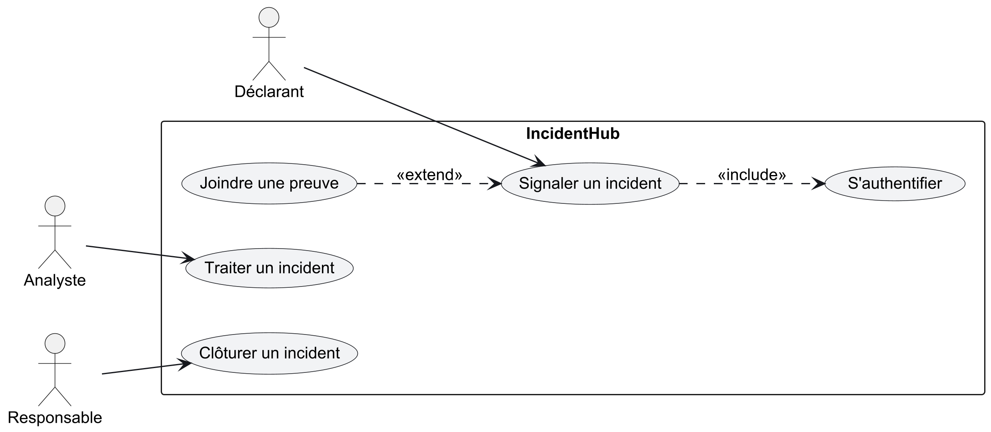
UML · CAS D'UTILISATION
Qui fait quoi avec IncidentHub ?
«include»
toujours inclus : signaler suppose de s'authentifier
«extend»
possible en plus : on peut joindre une preuve
Souvent le premier dessin avec un client : il fixe le périmètre avant tout code.
Complément Application · S2
28
Notes:
[2:04 – 2 min] Le diagramme de cas d'utilisation, déjà aperçu : les acteurs sont des rôles (pas des personnes), les ovales des services rendus. «include» : toujours inclus (signaler suppose de s'authentifier). «extend» : possible en plus (joindre une preuve). C'est souvent le premier dessin qu'on fait avec un client, avant même le diagramme de classes : il fixe le périmètre.

Slide 29
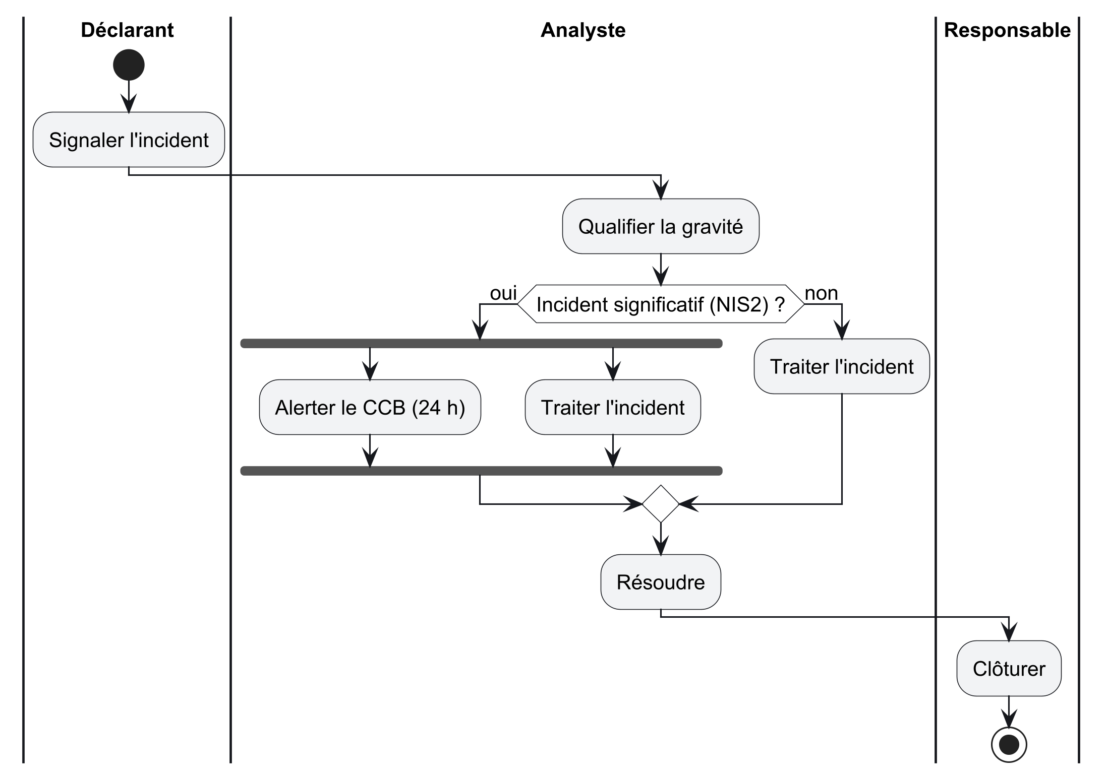
UML · ACTIVITÉS
Le diagramme d'activités : le déroulement pas à pas
●
début
▭
action (rectangle arrondi)
◇
décision, ou fusion des chemins
▬
barre épaisse : en parallèle
◉
fin
| |
couloirs : qui fait quoi
Activités ou BPMN ? Même idée. Activités pour l'équipe de développement, BPMN pour le métier et les moteurs de workflow.
Source : OMG, UML 2.5.1, chapitres 15-16 (Activities). Diagramme généré avec PlantUML.
Complément Application · S2
29
Notes:
[2:06 – 3 min] Le diagramme d'activités, c'est l'organigramme de l'UML : il décrit un déroulement, étape par étape, avec les décisions et les couloirs de responsabilité. On reprend exactement le processus vu en BPMN la semaine dernière, pour comparer. Nouveauté : la barre épaisse, qui veut dire « en parallèle ». Si l'incident est significatif au sens de NIS2, on alerte le CCB pendant qu'on traite l'incident, sans attendre ; la seconde barre attend que les deux soient finis. Activités ou BPMN ? Même idée. Le diagramme d'activités parle à l'équipe de développement et s'intègre au reste du modèle UML ; BPMN parle au métier et peut être exécuté par un moteur de workflow.

Slide 30
06
L'IA dessine le modèle
Qu'est-ce qui est faux ?
Complément Application · S2
30
Notes:
[2:09] Bloc de 12 minutes. Prompt et sortie de référence : prompts.md et branche demo/s02-ia-diagramme.

Slide 31
PROMPT
La demande naïve
Génère un diagramme de classes Mermaid pour IncidentHub, une application de signalement d'incidents cyber, avec des déclarants, des analystes, des responsables et des commentaires.
RIDER · git checkout demo/s02-ia-diagramme · docs/modele-genere-par-ia.md
Indice : appliquez le test du « est un », et regardez les symboles + et -.
Complément Application · S2
31
Notes:
[2:09 – 2 min] Lancer le prompt en direct. Si la sortie diffère de la référence, le dire et basculer sur la branche demo/s02-ia-diagramme (fichier docs/modele-genere-par-ia.md, rendu directement par la forge ou par l'aperçu Markdown de Rider).

Slide 32
PARTICIPATION · 3 MINUTES
Combien de problèmes voyez-vous ?
👍
❤️
😮
1 ou 2
3 ou 4
5 et plus
Complément Application · S2
32
Notes:
[2:11 – 3 min] Réactions : 👍 = 1 ou 2, ❤️ = 3 ou 4, 😮 = 5 et plus. Puis 3-4 réponses dans le chat. Ils ont maintenant tous les outils de lecture.

Slide 33
CORRECTION
Ce que l'IA a mal modélisé
1
Manager hérite d'Analyst, qui hérite de Reporter
Test du « est un » : un responsable n'est pas un analyste
2
Comment hérite d'Incident
Un commentaire fait partie d'un incident : composition
3
Tout est public (+)
Encapsulation : le guichet et le coffre
4
Aucune multiplicité
Combien ? Les règles métier disparaissent
5
Status en String
Un enum : des choix fermés
L'IA relie tout par héritage. C'est à vous de poser la question « est-ce vraiment un… ? »
Complément Application · S2
33
Notes:
[2:14 – 3 min] Les IA abusent très souvent de l'héritage : c'est la solution la plus « visible » pour relier des classes. Chaque défaut renvoie à un point de la séance. Ajuster ce tableau à la sortie réellement capturée (prompts.md).

Slide 34
POUR ALLER PLUS LOIN · APPROFONDIR
Et si Sophie devient analyste ?
Avec l'héritage
Sophie est créée comme Reporter. Un objet ne change pas de classe : pour qu'elle devienne analyste, il faut recréer l'objet.
Avec un rôle
Un seul User, avec un rôle (ou une liste de rôles). Sophie change de rôle, l'objet reste le même.
C'est ce que font Keycloak et la plupart des systèmes réels (Q2).
Pas de modèle parfait : des compromis. Dans notre modèle, on garde l'héritage.
Complément Application · S2
34
Notes:
[2:17 – 4 min] Question ouverte, surtout pour le parcours Approfondir, sans forcément trancher. Avec l'héritage, un objet ne change pas de classe : Sophie créée comme Reporter ne peut pas devenir Analyst, il faudrait recréer l'objet. Alternative : un seul User avec un rôle (enum Role, ou une liste de rôles). C'est d'ailleurs ce que font Keycloak et la plupart des systèmes réels (rôles et permissions), qu'on verra au Q2. Il n'y a pas de modèle parfait : il y a des compromis. Dans notre modèle, on garde l'héritage, qui est l'objet de la séance.

Slide 35
À RETENIR
Les 4 piliers de la POO, avec leurs images
Encapsulation
Héritage
Abstraction
Polymorphisme
Le guichet et le coffre
Un analyste est un utilisateur
On conduit une voiture, pas « un véhicule »
Le bouton Imprimer
S1
S2
S2
S2
Et deux relations à ne pas confondre : hériter (« est un ») et composer (« fait partie de »).
Complément Application · S2
35
Notes:
[2:21 – 2 min] Récapituler les quatre piliers avec leurs images. Ce sont ces images qu'il faut retenir, et ce seront les questions du QCM, en début de séance 3.

Slide 36
POUR LA SÉANCE 3
Avant mercredi prochain
1
Vérifier Rider et .NET 10
Créer un projet console et le lancer : on code en séance 3.
2
Relire les slides d'aujourd'hui
Le QCM de la séance 2 a lieu en début de séance 3.
3
Installer Git
Pour la séance 4 · git-scm.com · vérifier avec : git --version
Check-in de présence : lien dans le chat.
Complément Application · S2
36
Notes:
[2:23 – 3 min] Le QCM de cette séance aura lieu en début de séance 3 : relire les slides d'aujourd'hui. La séance 3, on code les fondamentaux de C# : Rider et .NET 10 doivent fonctionner. Git servira en séance 4. Le check-in de présence du jour reste à faire maintenant.

Slide 37
Merci. À mercredi prochain.
Séance 3 · Les fondamentaux de C# : types, null, chaînes, static, virtual, [Flags]
Git et le travail en équipe : séance 4.
37
Notes:
[2:26] Fin. Exporter le check-in de présence. Le QCM S2 passe en début de séance 3, le Livrable 1 en séance 4.

